Slide 1
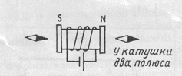
Явление электромагнитной индукции
Тема:

Slide 2
Знаем:
Электрическое поле создается неподвижными заряженными частицами
Магнитное поле – движущимися, т.е. электрическим током

Slide 3
Умеем:
Превращать электричество в магнетизм

Slide 4
Задача:
«Превратить магнетизм в электричество»
1821-1831 годы
М. Фарадей
Благодаря этому открытию были сконструированы устройства: генераторы, трансформаторы и т.д.

Slide 5
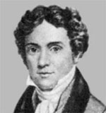
Майкл Фарадей (1791 - 1867)
Notes:
Опыт с катушкой

Slide 6
Вопросы к данному эксперименту:
Что наблюдаем в данном эксперименте?
Что является причиной появления тока в катушке?

Slide 7
Электрический ток, возникший в контуре, будем называть индукционным.
А явление возникновения тока при данных условиях, -явлением электромагнитной индукции

Slide 8
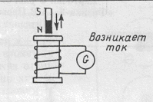
Явление электромагнитной индукции заключается в возникновении электрического тока в проводящем контуре, при изменении числа линий магнитной индукции, пронизывающих этот контур (при изменении магнитного потока ).

Slide 9
Магнитный поток, пронизывающий катушку, может изменяться по трем причинам:
за счет изменения магнитного поля, в котором находится неподвижная катушка;

Slide 10
за счет движения самой катушки в магнитном поле

Slide 11
Если по катушке идет переменный ток

Slide 12
Определение явления ЭМИ
Явление электромагнитной индукции заключается в возникновении электрического тока в проводящем контуре, который либо покоится в переменном во времени магнитном поле, либо движется в постоянном магнитном поле, таким образом, что меняется магнитный поток, пронизывающий этот контур.

Slide 13
Направление тока Правило Ленца.
индукционный ток всегда имеет такое направление, что создаваемое им магнитное поле препятствует изменению магнитного потока, вызывающего индукционный ток.

Slide 14
Применение правила Ленца:
Установить направление линий магнитной индукции В внешнего поля
Выяснить , увеличивается или уменьшается магнитный поток
Установить направление линий магнитной индукции В’ магнитного поля индукционного тока.
при ∆Ф>0, В’ ↑ ↓ В
при ∆Ф<0, В’ ↑ ↑ В
Зная направление линий магнитной индукции В’, найти направление индукционного тока, пользуясь правилом буравчика или правилом правой руки

Slide 15
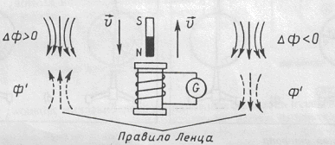
Правило Ленца

Slide 16
при ∆Ф>0, В’ ↑ ↓ В

Slide 17
«Никогда со времён Галилея свет не видал стольких поразительных открытий, вышедших из одной головы, и едва ли скоро увидит другого Фарадея…»
А.Г. Столетов
А.Г. Столетов

Slide 18
Домашнее задание: Подготовить сообщение «Явление электромагнитной индукции в технике».
Спасибо за урок!

